Slide 1
به نام خدا
حل مسئله ی کوتاه ترین مسیر در گره های تصادفی در صورت همبستگی بین هزینه یالها با استفاده از بازی بین اتوماتای یادگیر
ارائه دهنده:
زهرا ایرانی رحقی
نام استاد :
استاد وحیدی پور
دانشکده ی برق و کامپیوتر
آذر ماه 96
1/23

Slide 2
فهرست :
مقدمه: 4-3
تعریف مسئله: 6-5
چند اصطلاح که بهتر است با آنها آشنا باشید: 12-7
الگوریتم پیشنهادی: 19-13
نتایج شبیه سازی ها: 20
مراجع: 21
2/23

Slide 3
برای حل مساله کوتاهترین مسیر در گرافهای قطعی ، الگوریتمهای متفاوتی نظیر دایجسترا و فلویدوارشال وجود دارد. اما این الگوریتمها در صورتی که وزن یالها به صورت پویا تغییر کنند ، قادر به یافتن راه حل بهینه نمی باشند. بدین جهت الگوریتم هایی برای مسائل کوتاهترین مسیر در گرافهای پویا ، مطرح شده اند این الگوریتم ها نیز برای گرافهای تصادفی(که وزن یال های آن متغیر های تصادفی است) از کارایی بالایی برخوردار نیستند.
مقدمه :
3/23

Slide 4
1_الگوریتم میبدی_بیگی: برای حل مسئله ی کوتاه ترین مسیر بین دو گره در گرافهای تصادفی. 2_میسرا_اومن: برای یافتن کوتاه ترین مسیر بین یک مبدا و دیگر گره ها در یک گراف تصادفی. 3_میسرا_اومن: برای یافتن تمام جفت گره های گراف دریک گراف تصادفی. 4_یک الگوریتم مبتنی بر بازی بین اتوماتای یادگیر برای یافتن کوتاه ترین مسیر بین یک مبدا و دیگر گره ها در یک گراف تصادفی.
مقدمه :
اقدامات انجام شده :
4/23

Slide 5
تعریف مسئله :
فرض: یک شبکه با n گره و یک گره مقصد ؛ یال ها در دو حالت دارای ازدحام و بدون ازدحام قراردارند.
هدف: یافتن استراتژی بهینه (یال بهینه) برای رسیدن به گره مقصد.
نحوه همبستگی بین یال ها: توسط تابع احتمال شرطی.
5/23

Slide 6
ابتدا باید وضعیت یال پیموده شده, مشخص شود؛ سپس متوسط زمانی در هر یال محاسبه میشود .برای هریال آستانه ازدحام مشخص شده است که متوسط زمانی سفر در هریال با آن آستانه مقایسه میشود تا در هر حالت مشخص شود که سفر دارای ازدحام است یا بدون ازدحام. برای هریک از انواع سفر ها فرمولی ارائه شده است.
تعریف مسئله :
6/23

Slide 7
چند اصطلاح که بهتر است با آنها آشنا باشید :
1- اتوماتای یادگیر:
یک مدل انتزاعی است که تعداد محدودی عمل را میتواند انجام دهد. هر عمل انتخاب شده توسط محیطی احتمالی ارزیابی شده و پاسخی به اتوماتای یادگیر داده می شود. اتوماتای یادگیر از این پاسخ استفاده نموده وعمل خود را برای مرحله بعد انتخاب میکند.
7/23

Slide 8
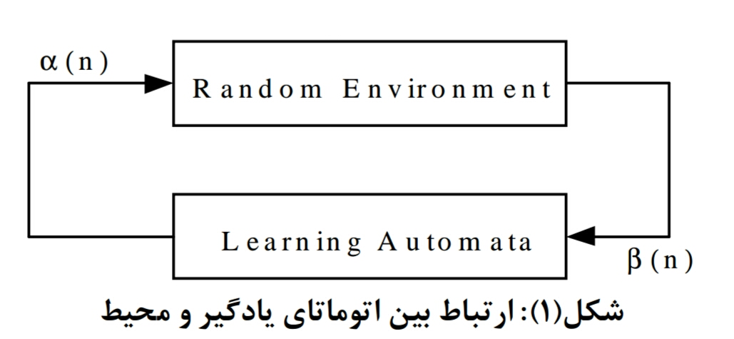
8/23

Slide 9
چند اصطلاح که بهتر است با آنها آشنا باشید :
2- اتوماتای یادگیر توزیع شده (DLA):
اتوماتای یادگیر توزیع شده شبکه ای از اتوماتای یادگیر است که برای حل یک مساله با یکدیگر همکاری می نمایند. انتخاب یک اقدام توسط یک اتوماتا در شبکه، اتوماتای متناظر با این اقدام را فعال می سازد. در هر زمان فقط یک اتوماتا در شبکه فعال می باشد.
9/23

Slide 10
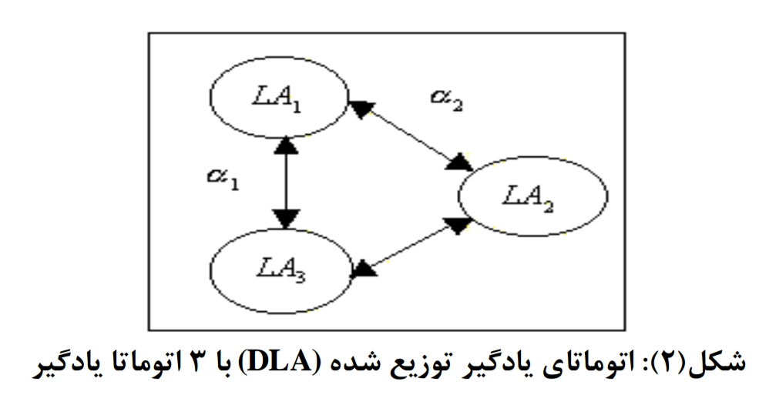
10/23

Slide 11
چند اصطلاح که بهتر است با آنها آشنا باشید :
3- بازی بین اتوماتاهای یادگیر:
در بازی بین اتوماتاهای یادگیر شبکه ای از اتوماتاهای یادگیر برای حل مساله همکاری مینمایند. در این شبکه در هر مرحله تمامی اتوماتاهای یادگیر فعالی شده و سپس هر یک از انها یکی از اعمال خود را انتخاب مینماید. اعمال انتخاب شده در محیط اجرا و با توجه به نتیجه اعمال به انها پاداش و یا جریمه داده میشود. یالهای ورودی هر گره در این شبکه به عنوان عملهای اتوماتای یادگیر متناظر با ان گره درنظر گرفته شده اند.
11/23

Slide 12
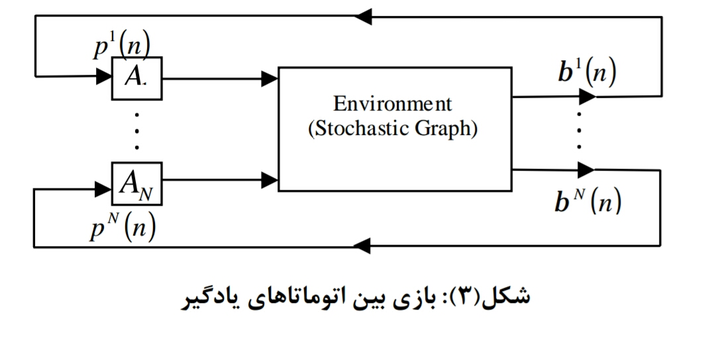
12/23

Slide 13
الگوریتم پیشنهادی :
در الگوریتم پیشنهادی از بازی بین اتوماتاهای یادگیر برای پیداکردن کوتاه ترین مسیر بین یک گره و دیگر گره های گراف استفاده میشود.
13/23

Slide 14
الگوریتم پیشنهادی :
مرحله 1 _معرفی و انتخاب اتوماتاها :
برای حل این مسئله هر گره شبکه به یک گروه متشکل از ۴ اتوماتای یادگیر(QLA ) که با محیط تصادفی در ارتباط میباشند مجهز می باشد. در هر زمان با توجه به شرایط محیط فقط دو اتوماتای یادگیر از ۴ اتوماتای یادگیر در هر گره فعال خواهند بود: ۲ اتوماتای یادگیر برای زمانیکه محیط در حالت ازدحام باشد و ۲ اتوماتای دیگر برای زمانی که که محیط در حالت بدون ازدحام باشد. یکی از ۲ اتوماتای فعال در هر زمان وظیفه یادگیری همبستگی را به عهده دارند که اتوماتای یادگیرنده همبستگی نامیده می شوند و اتوماتای یادگیر فعال دیگر وظیفه یادگیری یال بهینه را به عهده دارد که اتوماتای یادگیرنده یال بهینه نامیده می شوند.
14/23

Slide 15
تمام QLA ها در شبکه فعال میشوند و با توجه به حالت گره متناظر اتوماتاهای مربوط به آن فعال شده و یکی از عمل های خود را انتخاب میکند. به عبارتی در هر QLA دو اتوماتا فعال میشود. اتاماتای همبستگی حالت مناسب را انتخاب میکند و اتاماتای یادگیرنده ی یال بهینه یک یال از یال های خروجی گره متناظر با QLA را انتخاب میکند.
مرحله 1 _معرفی و انتخاب اتوماتاها :
انتخاب اتاماتا :
15/23

Slide 16
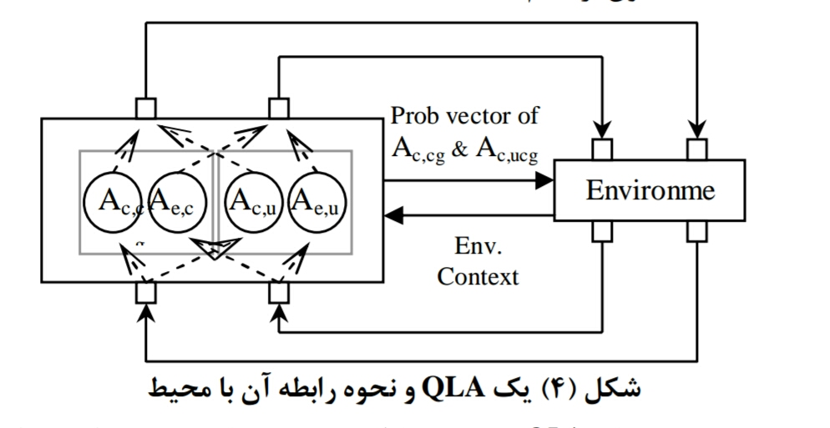
16/23

Slide 17
الگوریتم پیشنهادی :
مرحله 2 _پاداش و جریمه ی اتوماتای یادگیرنده همبستگی:
یال انتخاب شده با آستانه ی ازدحام مقایسه میشود تا در حالت ازدحام بودن یا نبودن یال مشخص شود.
با توجه به حالت یال انتخاب شده به اتوماتای یادگیرنده ی همبستگی پاداش یا جریمه تعلق میگیرد.
پاداش : چنانچه عمل ازدحام توسط اتوماتای یادگیر انتخاب شده باشد ویال نیز درحالت ازدحام باشد.(وزن یال بیشتر از آستانه ازدحام) همچنین اگر عمل بدون ازدحام توسط اتوماتای یادگیر انتخاب شده باشد ویال نیز درحالت بدون ازدحام باشد.
در غیر اینصورت جریمه داده میشود.
17/23

Slide 18
الگوریتم پیشنهادی :
مرحله 3 _پاداش و جریمه ی اتوماتای یادگیرنده یال بهینه:
باتوجه به حالت گره رابطه ی مناسب انتخاب میشود. سپس این مقدار با مقدار آستانه مقایسه میشود .
پاداش : چنانچه مقدار محاسبه شده کمتر یا برابر با آستانه پویا باشد , به عمل انتخاب شده توسط اتاماتای یادگیر پاداش داده میشود .
در غیر اینصورت جریمه داده میشود.
سپس مقدار آستانه به روز رسانی میشود.
18/23

Slide 19
الگوریتم پیشنهادی :
مرحله 4 _خاتمه الگوریتم:
اگر شرط خاتمه الگوریتم برقرار باشد , اجرای الگوریتم متوقف میشود ؛ در غیر اینصورت کنترل به مرحله ی 2 انتقال پیدا میکند .
شبه کد الگوریتم
19/23

Slide 20
نتایج شبیه سازی ها :
در این مقاله برای اولین بار الگوریتمی برای حل مسئله ی کوتاهترین مسیر گرافهای تصادفی پیشنهاد گردید. الگوریتم پیشنهادی سعی میکند با حداقل تعداد نمونه گیری مسیر بهینه را در هرگره با توجه به وضعیت یال مشخص کند.
نتایج آزمایش ها کارایی الگوریتم پیشنهادی را نشان می دهد.
20/23

Slide 21
مراجع :
مرجع اصلی این ارائه , مقاله ی " حل مسئله ی کوتاه ترین مسیر در گره های تصادفی در صورت همبستگی بین هزینه یالها با استفاده از بازی بین اتوماتای یادگیر" , نوشته ی استاد محمدرضا میبدی , مدرس دانشگاه امیرکبیر میباشد .
فایل اصلی مقاله
21/23

Slide 22
با تشکر فراوان از :
جناب آقای دکترسیدمهدی وحیدی پور استاد محترم این درس
و
جناب آقای دکترجواد سلیمی .
همچنین با تشکراز توجه شما دوستان گرامی .
22/23

Slide 23
پایان :D
23/23

Slide 24
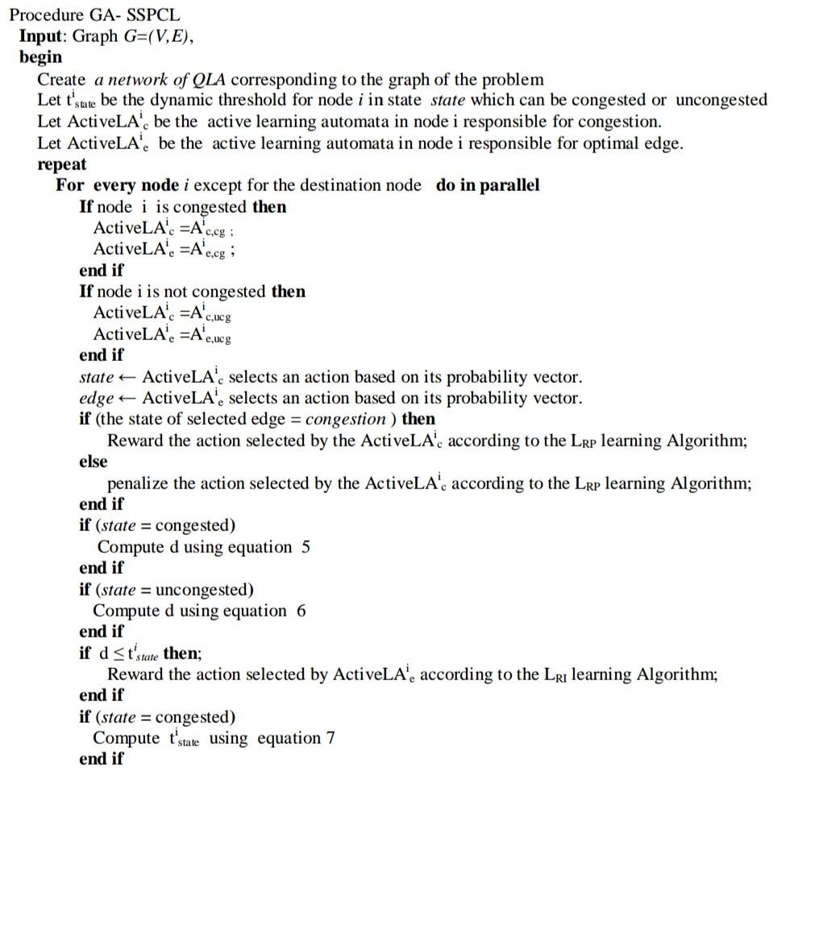
شبه کد الگوریتم پیشنهادی :
بازگشت به صفحه قبل

